Slide 1

TEATRO DE ÓPERA Y BALLET DE NOVOSIBIRSK
SIBERIA · RUSIA

Slide 2
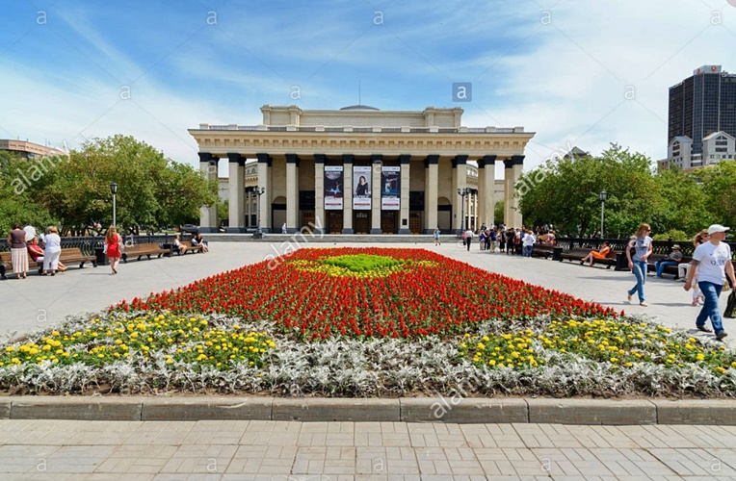
Notes:
2

Slide 3
El Novosibirsk Opera y Ballet de Novosibirsk es uno de los más importantes teatros de Novosibirsk y Siberia. Está ubicado en el centro de Novosibirsk en la plaza Lenin. El edificio se completó en febrero de 1944 y la primera función se llevó a cabo el 12 de mayo de 1945. En 2012, es el teatro más grande de Rusia, más grande que el Teatro Bolshoi en Moscú. Después de su renovación en 2005 con equipos de escenario computarizados, en ese momento se convirtió en el más avanzado técnicamente en Rusia. El teatro a menudo se llama el "Coliseo de Siberia" debido a su tamaño y belleza. El auditorio tiene capacidad para más de 1.790 espectadores. Su galería superior está decorada con copias de estatuas griegas antiguas.
La construcción principal del edificio del teatro es la gran cúpula, que tiene 60 metros de ancho y 35 metros de alto. La cúpula es una construcción única que se sostiene sin vigas ni columnas. La relación entre su grosor y su radio es menor que la de un huevo de gallina. Frente a la cúpula hay un gran vestíbulo, mientras que detrás hay un escenario de 30 metros de profundidad con barras que se elevan hasta 30 metros por encima.

Slide 4
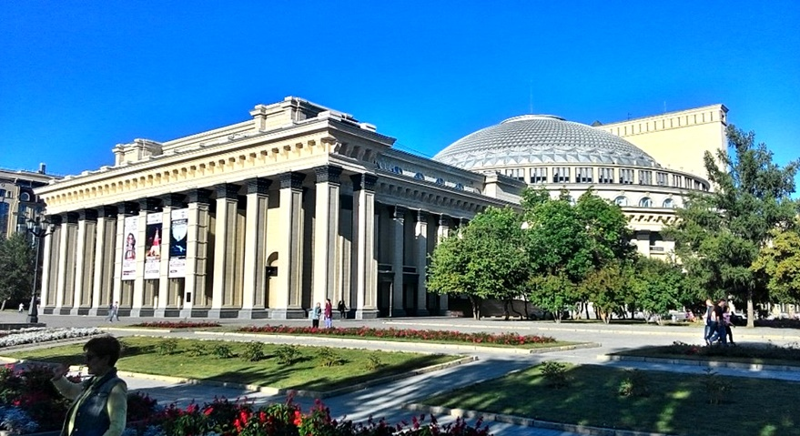
Notes:
4

Slide 5
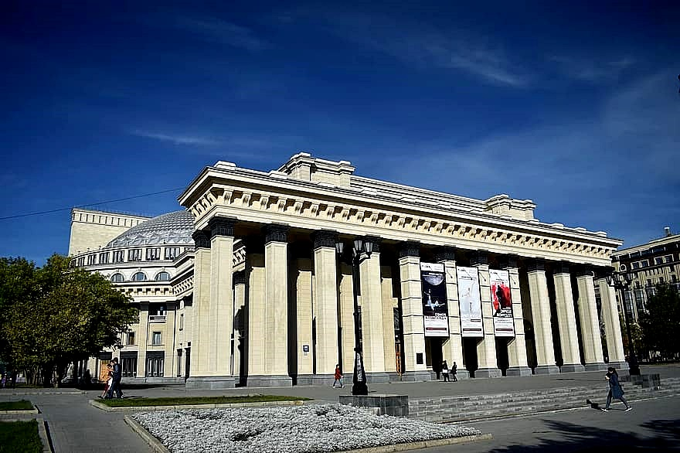

Slide 6
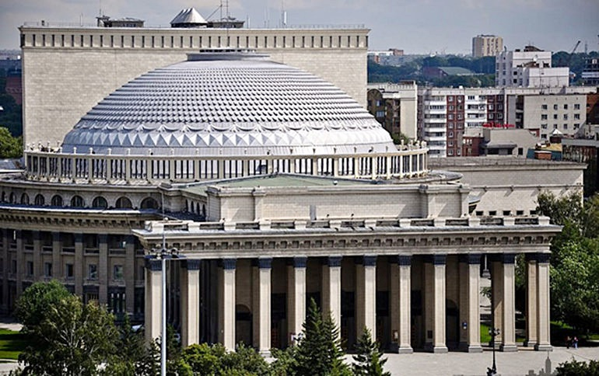

Slide 7
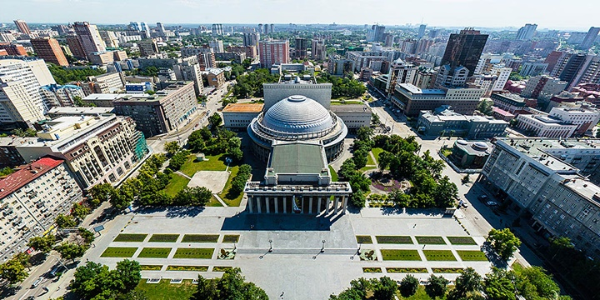

Slide 8
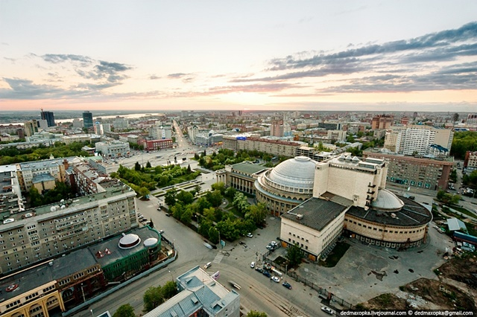

Slide 9
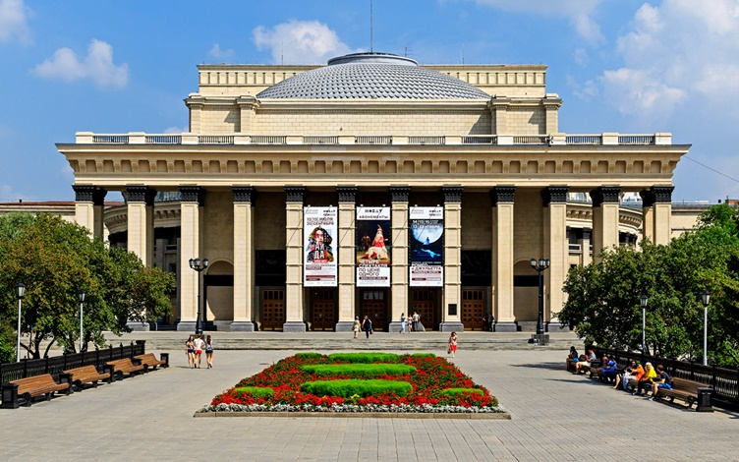

Slide 10
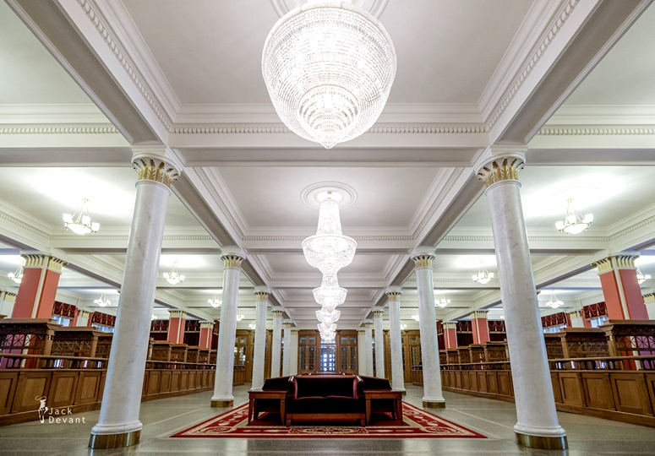

Slide 11
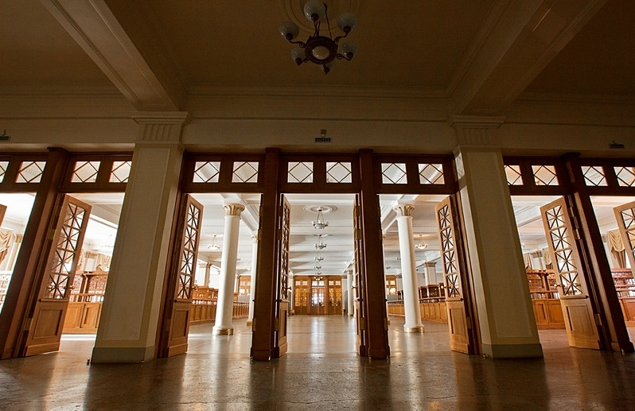

Slide 12
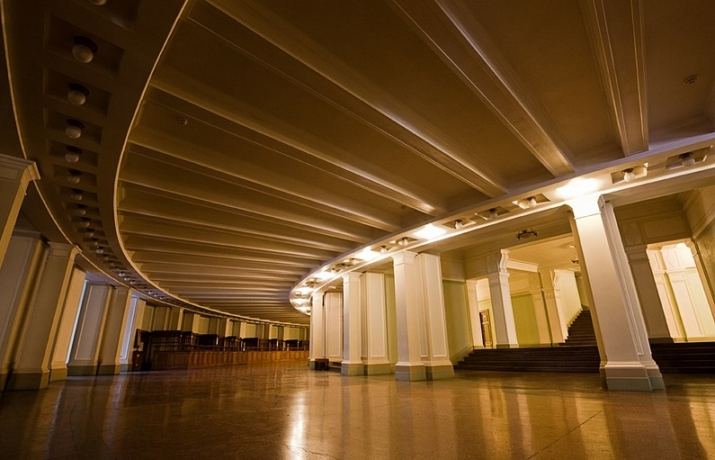

Slide 13
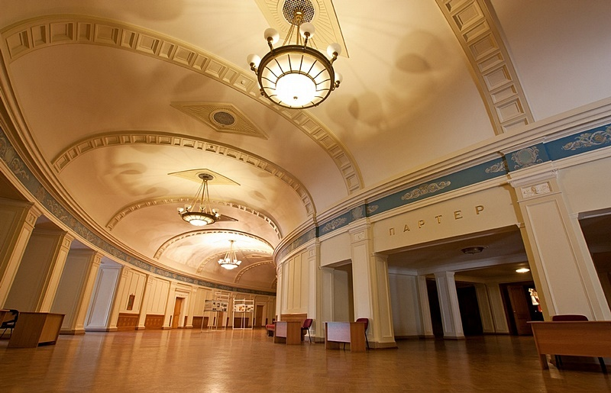

Slide 14
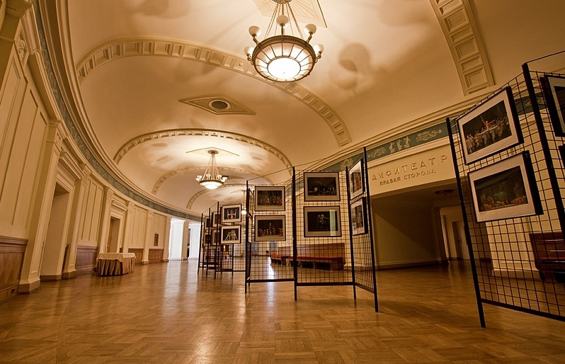

Slide 15
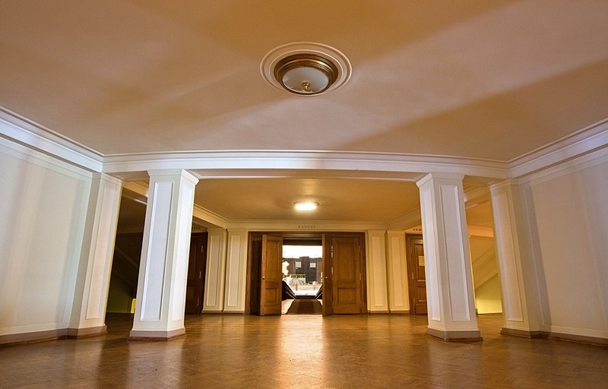

Slide 16
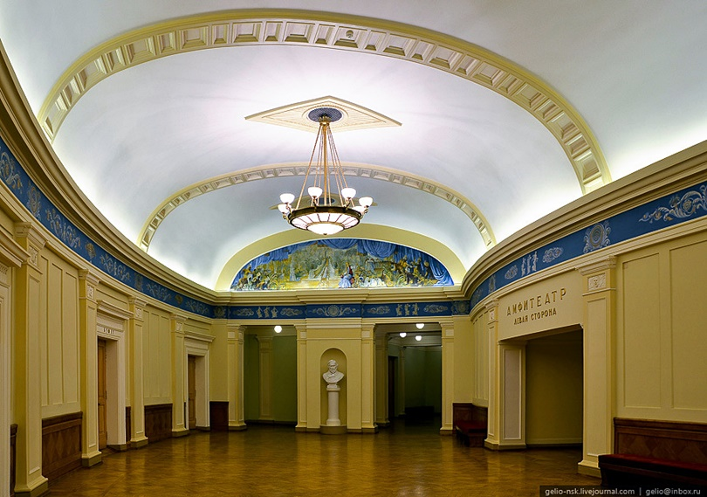

Slide 17
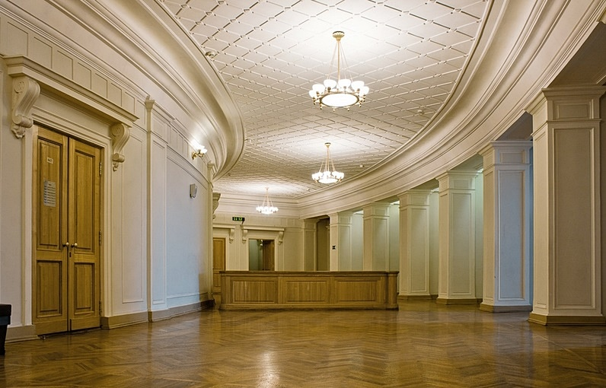

Slide 18
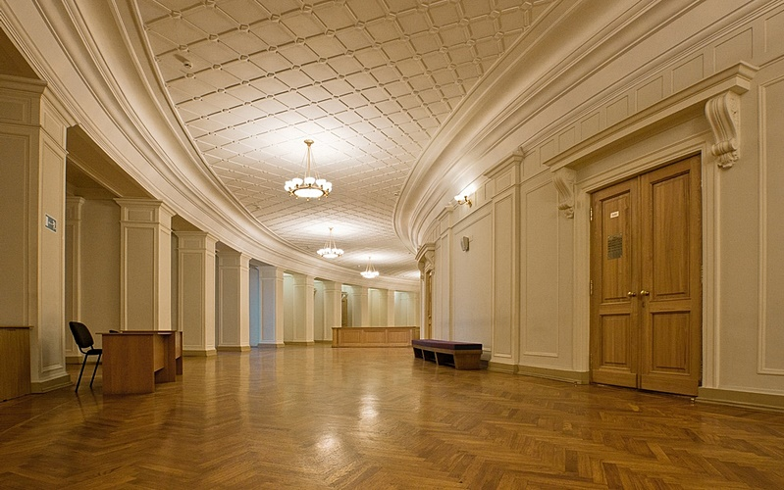

Slide 19
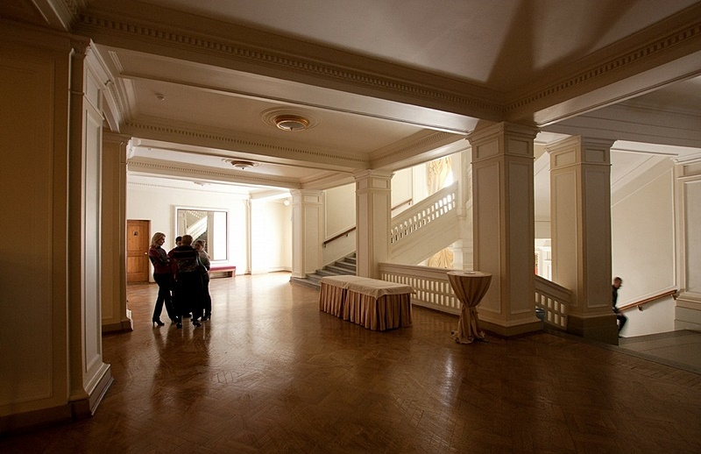

Slide 20
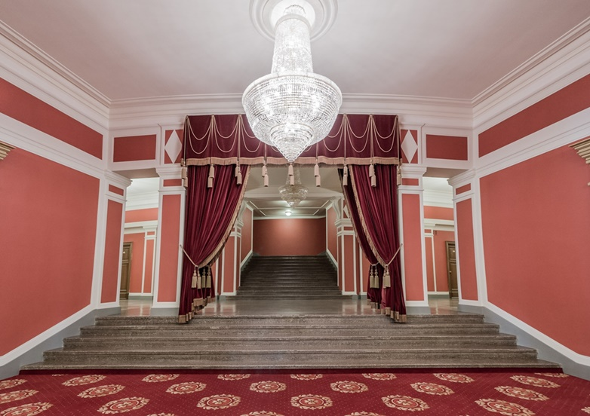

Slide 21
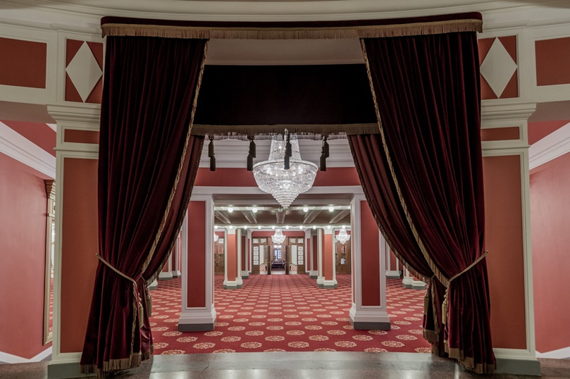

Slide 22
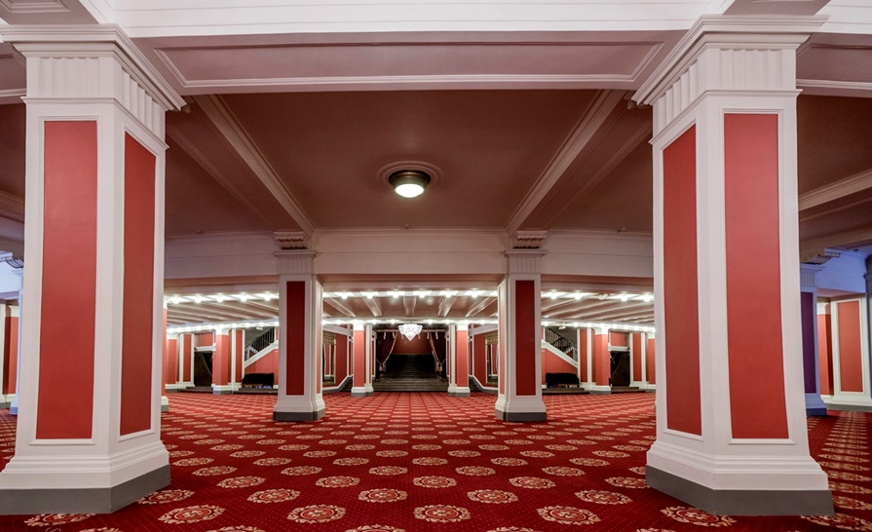

Slide 23
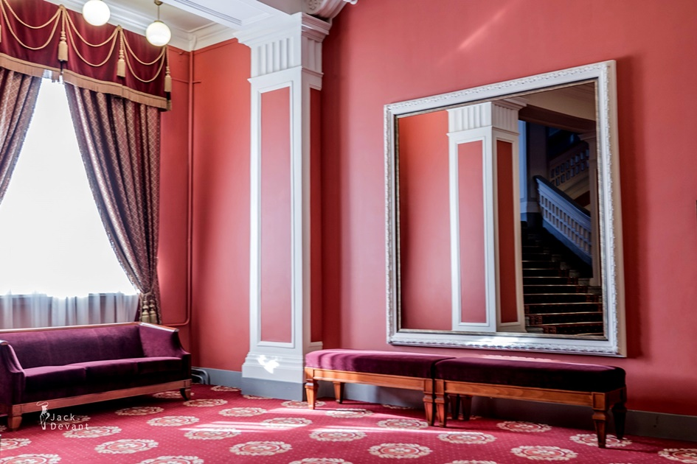

Slide 24
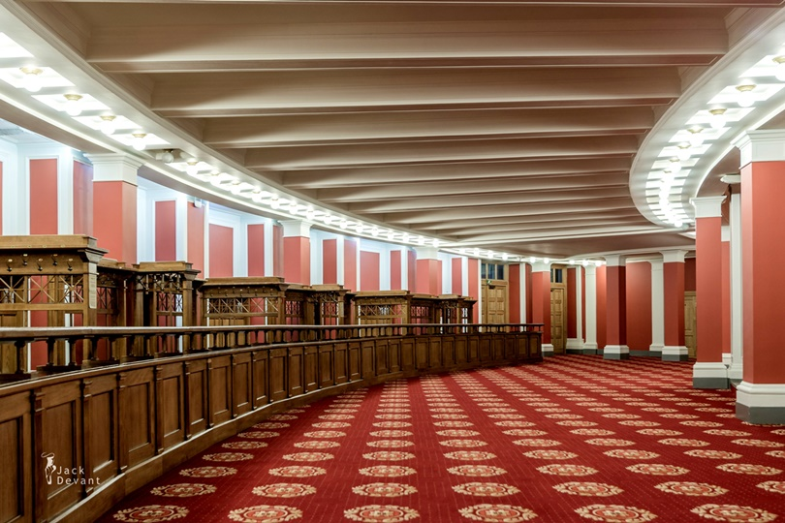

Slide 25
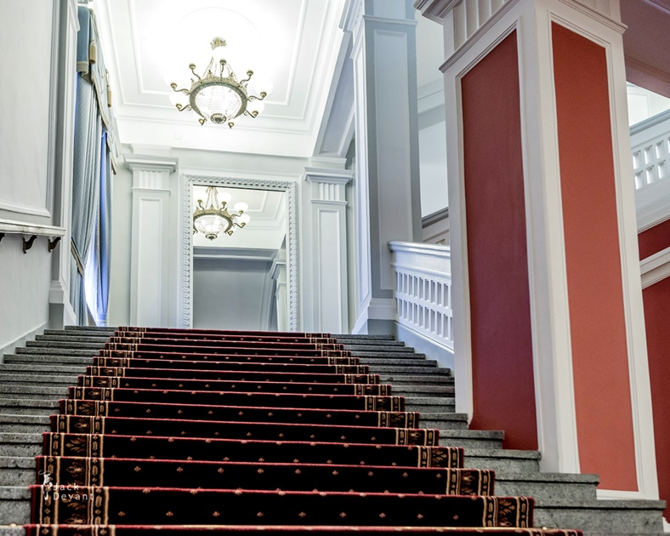

Slide 26
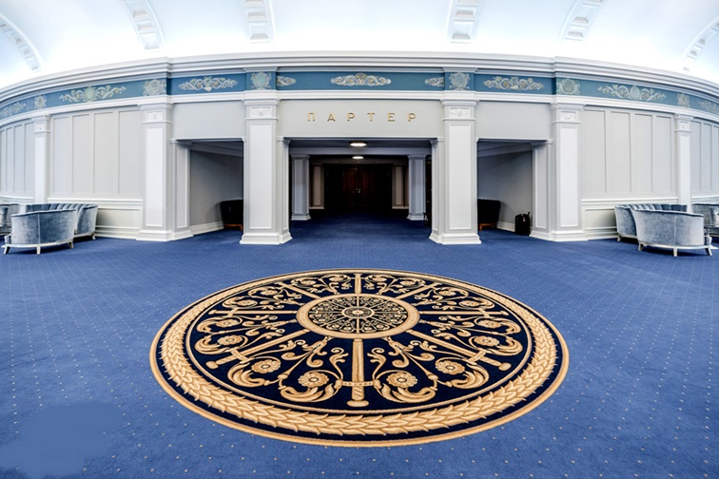

Slide 27
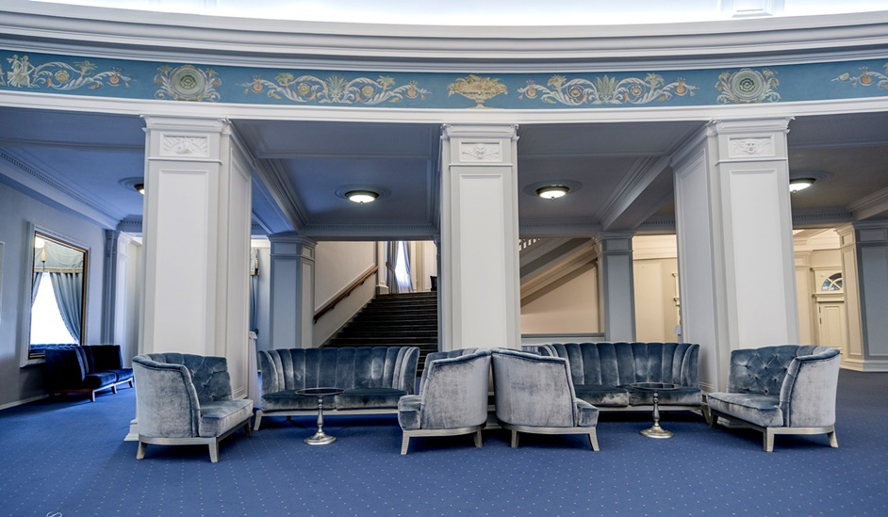

Slide 28
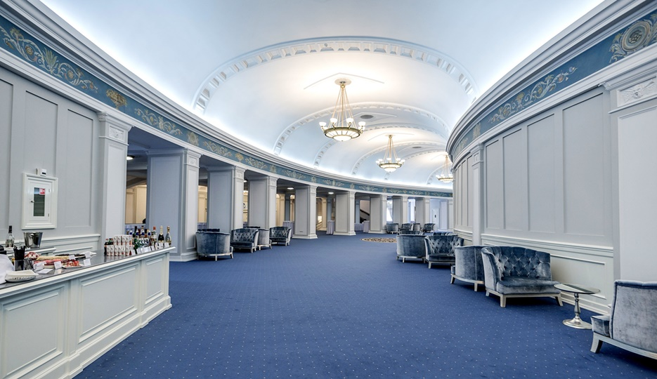

Slide 29
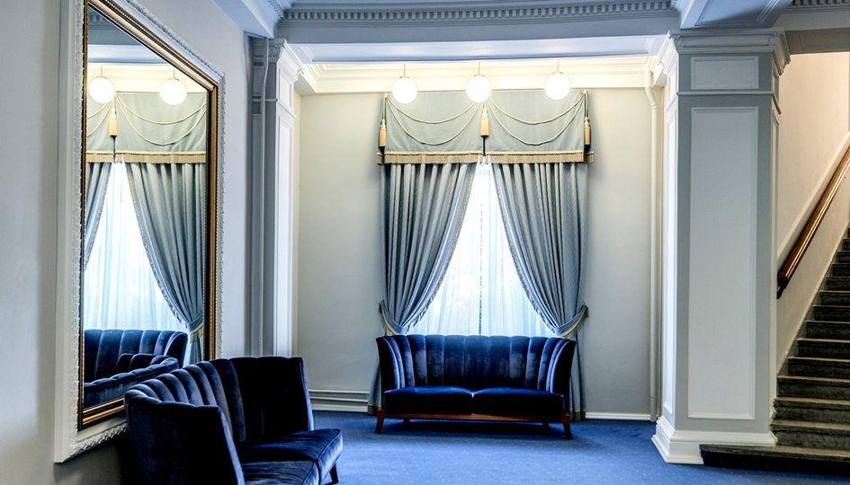

Slide 30
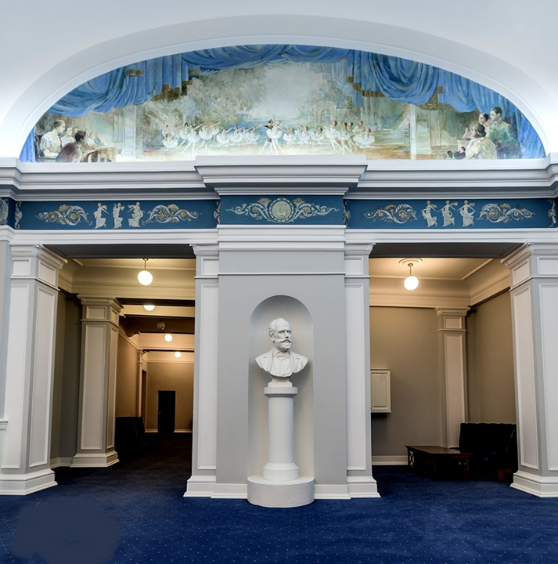

Slide 31
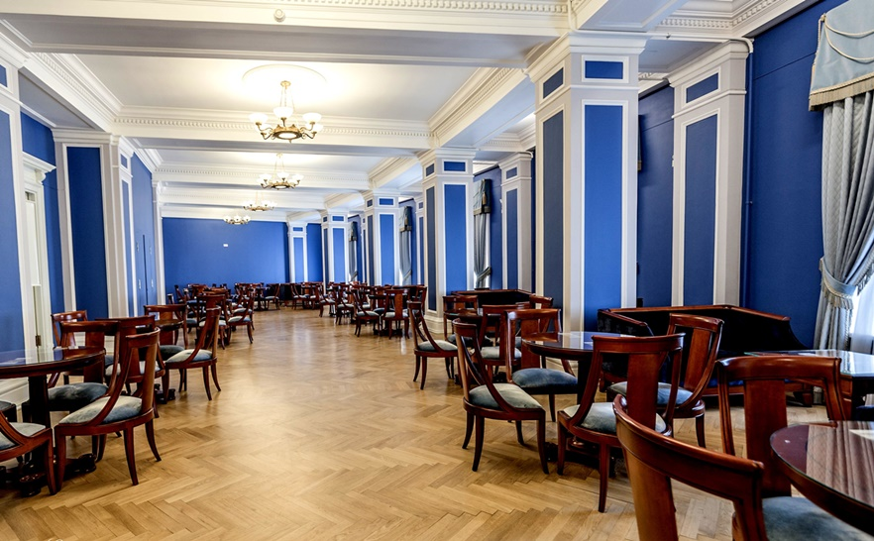

Slide 32
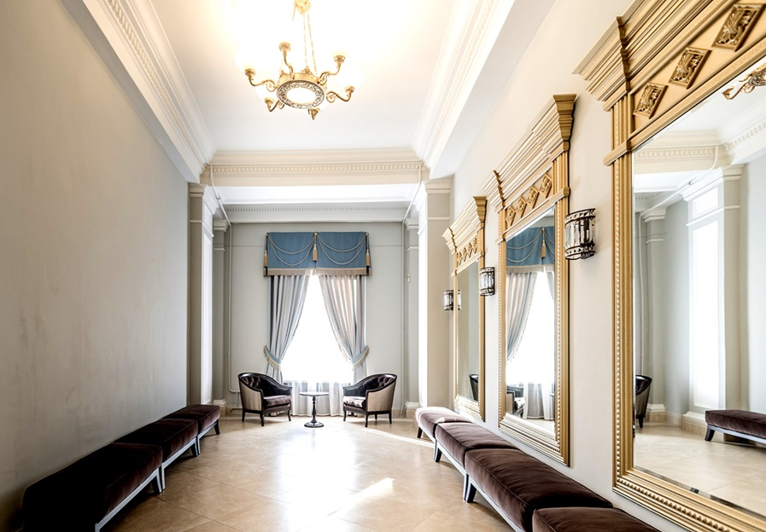

Slide 33
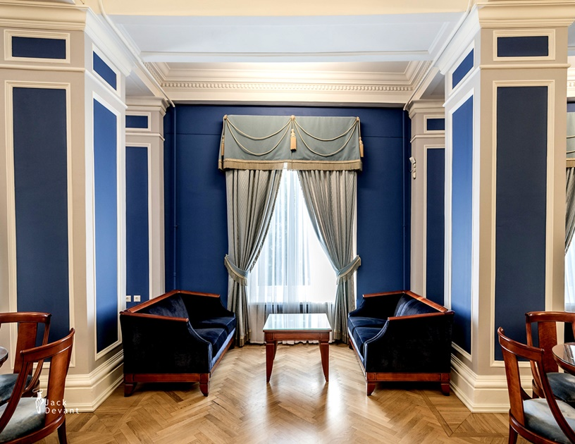

Slide 34
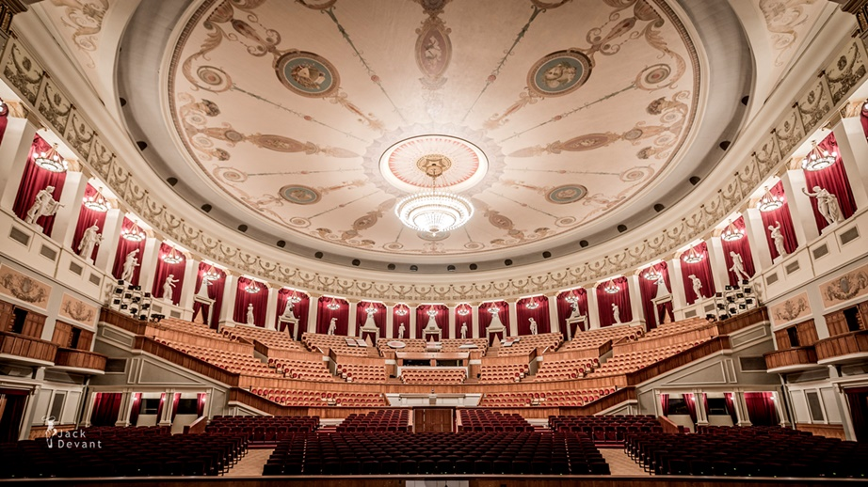

Slide 35
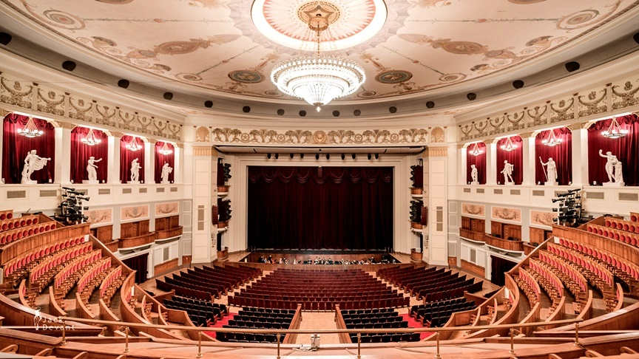

Slide 36
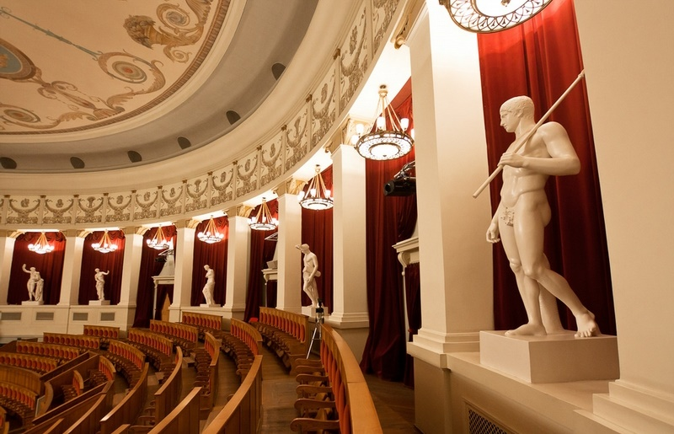

Slide 37
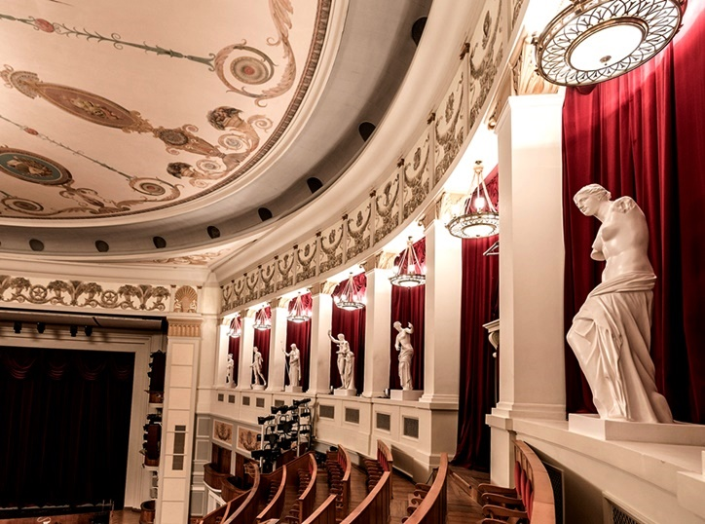

Slide 38
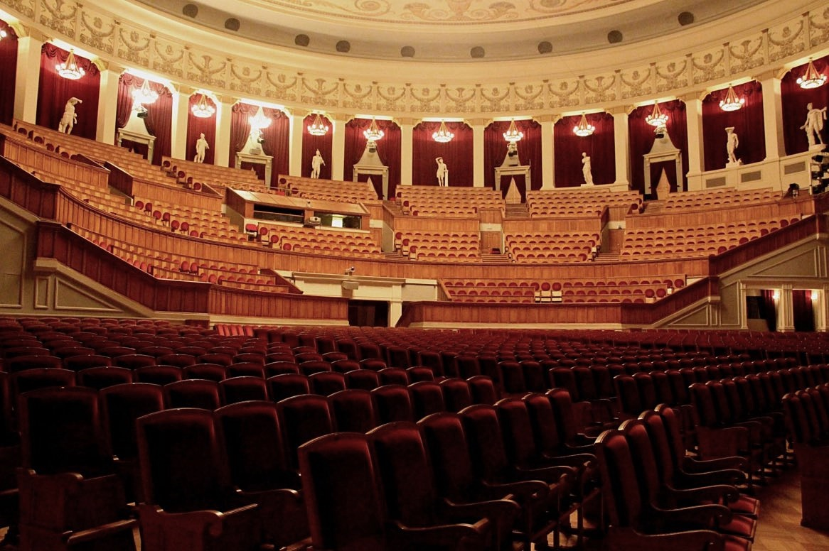

Slide 39
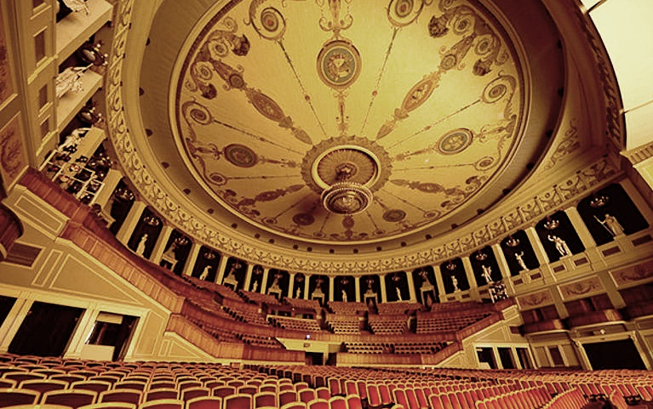

Slide 40


Slide 41


Slide 42
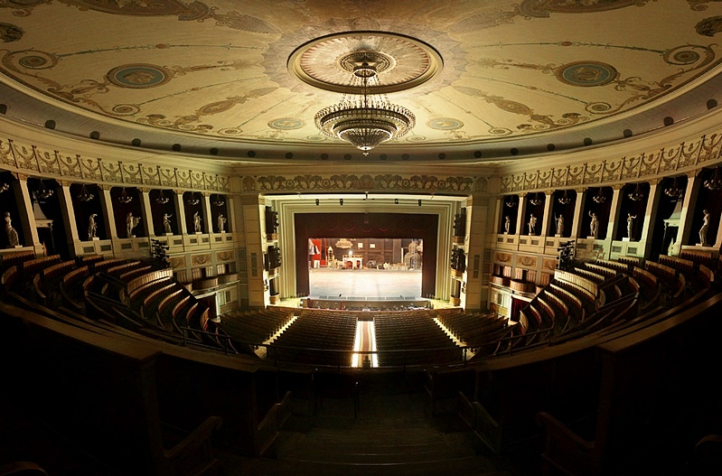

Slide 43
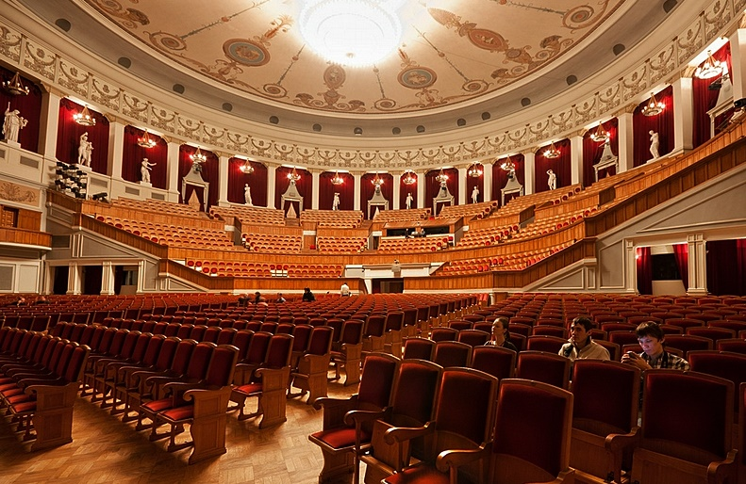

Slide 44
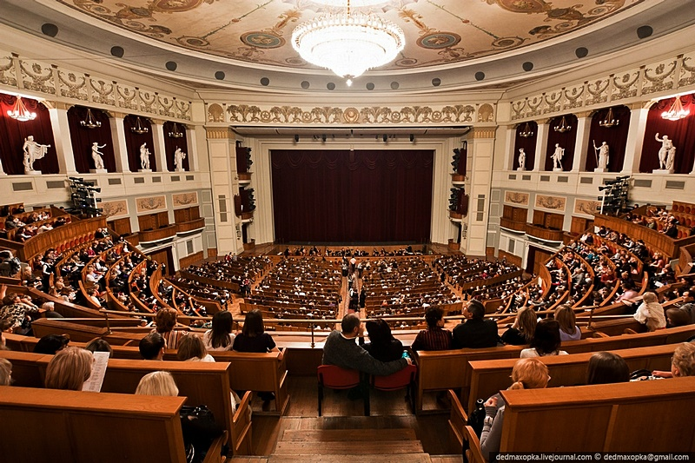

Slide 45
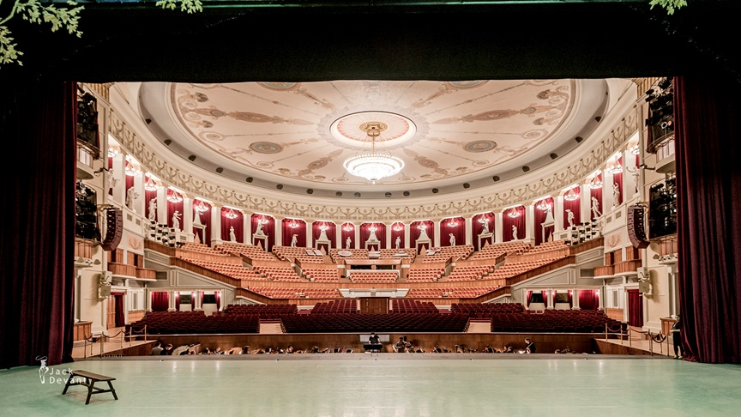

Slide 46
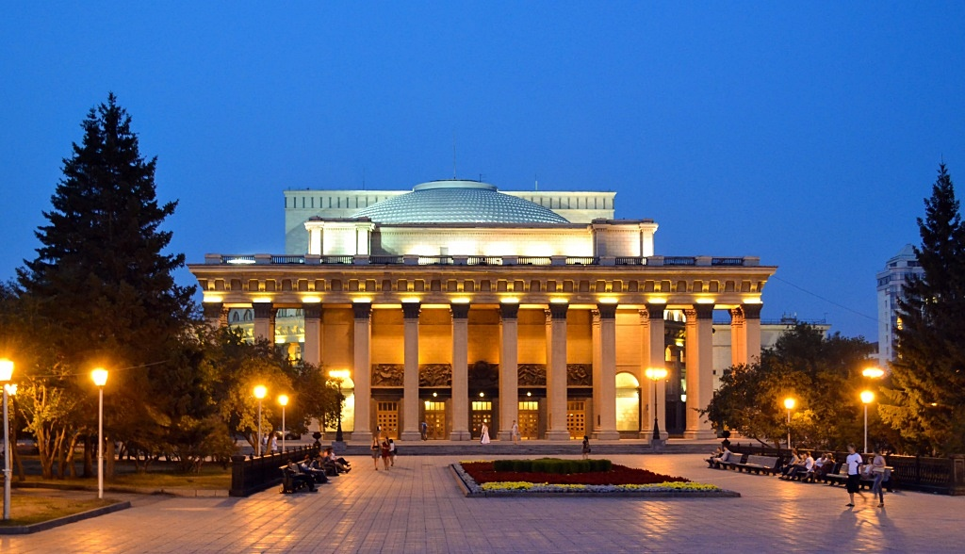

Slide 47
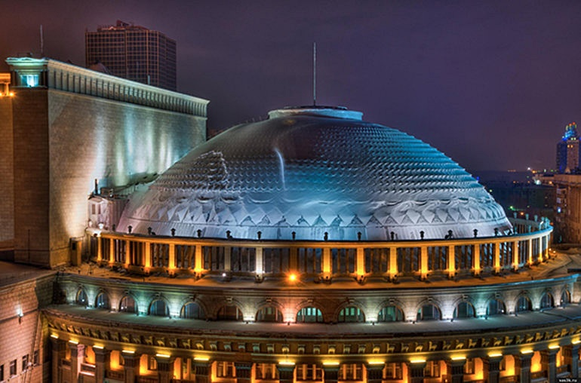

Slide 48
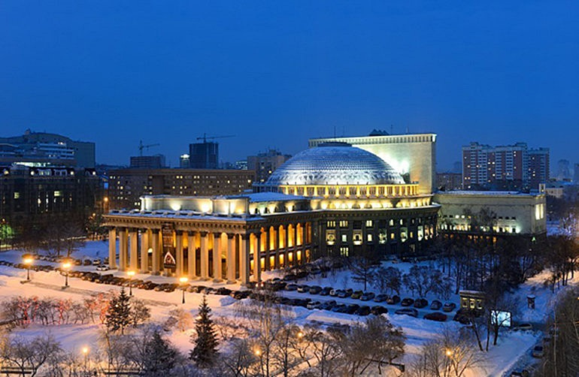

Slide 49

GRACIAS POR TU VISITA
Y QUE TENGAS UN BUEN DÍA
VICTOR NOVELLÓN

Slide 50







¿Te ha gustado?
Puedes ver más entrando
Aquí
Además puedes recibir powerpoints en tu correo electrónico suscribiéndote aquí:

